Slide 1
Topologi Jaringan

Slide 2
Topologi Jaringan
Topologi jaringan adalah hal yang menjelaskan hubungan geometris antara unsur-unsur dasar penyusun jaringan, yaitu node, link, dan station.
Pengertian topologi Jaringan adalah susunan lintasan aliran data di dalam jaringan menghubungkan simpul yang satu dengan simpul lainnya.

Slide 3
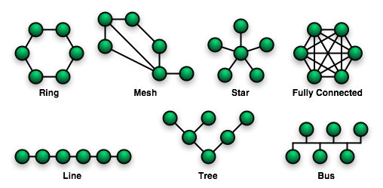
Macam Topologi

Slide 4
Topologi Bintang (STAR)
Topologi bintang merupakan bentuk topologi jaringan yang berupa konvergensi dari node tengah ke setiap node atau pengguna.
Karakteristik dari topologi ini adalah node berkomunikasi langsung dengan station lain melalui central node (Hub/Switch), Traffic data mengalir dari node ke central node dan diteruskan ke node tujuan. Jika salah satu segmen kabel terputus, jaringan lain tidak akan terputus.

Slide 5
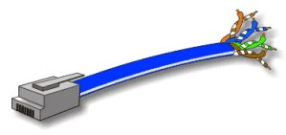
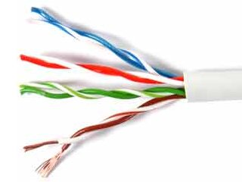
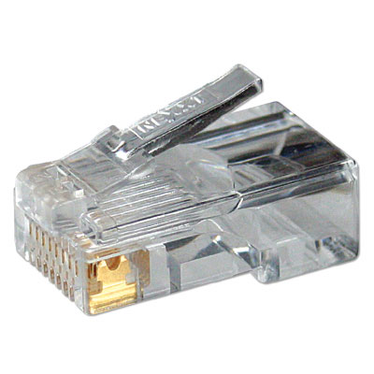

Slide 6
Kelebihan Topologi Bintang :
Kerusakan pada satu saluran hanya akan mempengaruhi jaringan pada saluran tersebut dan station yang terpaut.
Tingkat keamanan termasuk tinggi.
Tahan terhadap lalu lintas jaringan yang sibuk.
Penambahan dan pengurangan station dapat dilakukan dengan mudah. (selama port di central node masih tersedia)
Hub/Switch bertindak sebagai konsentrator dapat disusun seri untuk menambah jumlah station.
User dapat lebih banyak dibanding topologi bus maupun ring

Slide 7
Kekurangan Topologi Bintang :
Jika node tengah mengalami kerusakan, maka seluruh jaringan akan terhenti.
kebutuhan kabel yang lebih banyak.

Slide 8
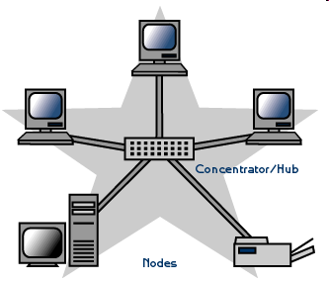
Gambar Topologi Bintang

Slide 9
Topologi BUS
Topologi linear bus merupakan topologi yang banyak dipergunakan pada masa penggunaan kabel Coaxial menjamur.
Topologi ini merupakan bentangan satu kabel yang kedua ujungnya ditutup, dimana disepanjang kabel dipasang node-node.
Dengan menggunakan T-Connector (dengan terminator pada ujung network), maka komputer atau perangkat jaringan lainnya bisa dengan mudah dihubungkan satu sama lain.

Slide 10

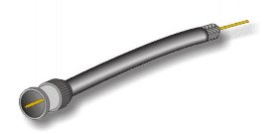
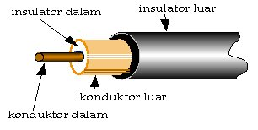
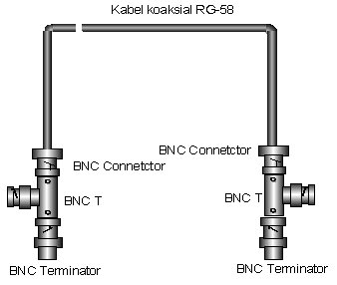

Slide 11
Kelebihan Topologi BUS :
Pengembangan jaringan atau penambahan workstation baru dapat dilakukan dengan mudah tanpa mengganggu workstation lain.
Murah, karena tidak memakai banyak media dan kabel yang dipakai banyak tersedia dipasaran.
Setiap komputer dapat saling berhubungan dengan langsung

Slide 12
Kekurangan Topologi BUS :
bila terdapat gangguan di sepanjang kabel pusat maka keseluruhan jaringan akan mengalami gangguan.
Sering terjadi hang/crass talk, yaitu bila lebih dari satu pasang memakai jalur di waktu yang sama , harus bergantian atau ditambah relay

Slide 13

Gambar Topologi BUS

Slide 14
Topologi cincin
Topologi cincin adalah topologi jaringan berbentuk rangkaian titik yang masing-masing terhubung ke dua titik lainnya, sedemikian sehingga membentuk jalur melingkar membentuk cincin.
Signal mengalir dalam dua arah sehingga dapat menghindarkan terjadinya collision sehingga memungkinkan pergerakan data sangat cepat.
Semua komputer saling tersambung membentuk lingkaran. Data yang dikirim diberi address tujuan sehingga dapat menuju komputer yang dituju.

Slide 15
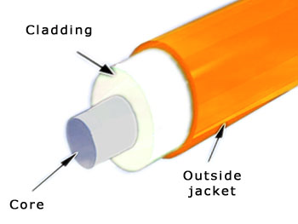



Slide 16
Gambar Topologi Cincin

Slide 17
Topologi Tree
Tidak semua stasiun mempunyai kedudukan yang sama. Stasiun yang kedudukannya lebih tinggi menguasai stasiun di bawahnya, sehingga jaringan sangat tergantung ada stasiun yang kedudukannya lebih tinggi dan kedudukan stasiun yang sama, disebut peer topology.

Slide 18

Gambar Topologi Tree
Switch
Switch
Switch

Slide 19
Topologi Mesh
Topologi ini menerapkan hubungan antar sentral secara penuh. Jumlah saluran yang harus disediakan untuk membentuk jaringan Mesh adalah jumlah sentral dikurangi 1.
Tingkat kerumitan jaringan sebanding dengan meningkatnya jumlah sentral yang terpasang.
Disamping kurang ekonomis juga relatif mahal dalam pengoperasiannya.

Slide 20
Topologi ini merupakan teknologi khusus yang tidak dapat dibuat dengan pengkabelan, karena sistem yang rumit. Namun dengan teknologi wireless, topologi ini sangat memungkinkan untuk diwujudkan

Slide 21
Gambar Topologi Mesh

